Slide 1

说说看
你现在和小时候相比有什么变化？

Slide 2
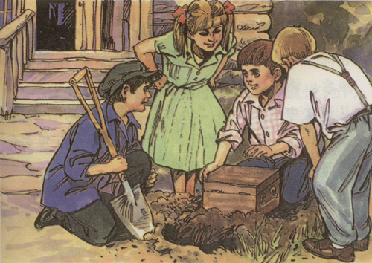
26《科利亚的木匣》
从课题可以看出课文写了什 么？

Slide 3
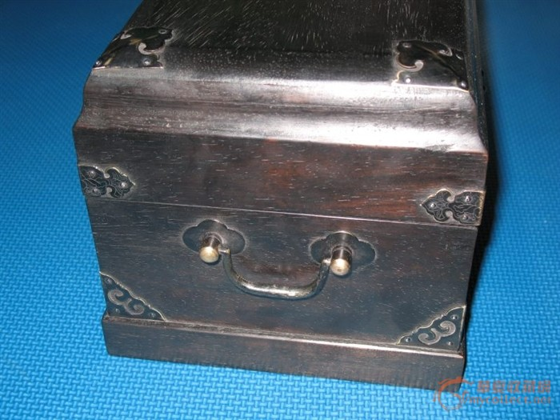
xiá
匣

Slide 4
初读课文：
1、读准字音。
2、提出不理解的词语，集体讨论。
3、想想：围绕“科利亚的木匣”先写了什么？ 再写了什么？最后写了什么？

Slide 5
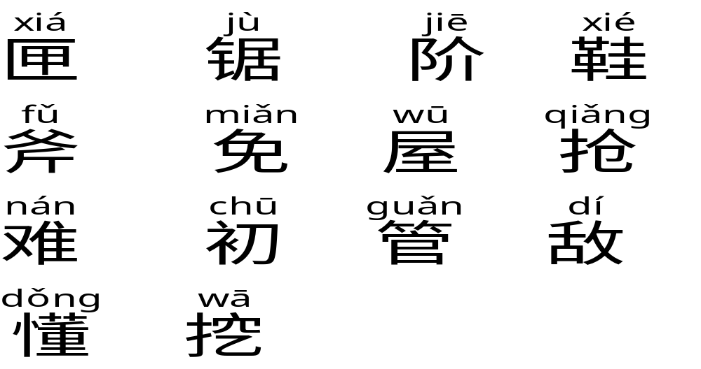
生字词

Slide 6
我会读：
匣子 木匣 锯子 木锯 阶级 阶梯
鞋子 皮鞋 斧子 斧头 免去 任免
屋里 屋外 抢夺 抢劫 难题 困难
初一 初中 管教 主管 敌人 敌对
懂得 不懂 挖土 挖洞

Slide 7
学生交流
这篇课文讲了一件什么事？
埋木匣
挖木匣
得到启示
课文讲了科利亚埋木匣、挖木匣
和从中得到启示的故事

Slide 8
课文分段
第一段（1～3）：科利亚埋木匣。
第二段（4～12）：科利亚挖木匣。
第三段（13）：科利亚从中得到启发。

Slide 9
再读感悟课文：
1 战争开始的时候，科利亚刚学数数，只会数到十。他从家门口开始走数了十步，就用铲子挖起坑来。
2 坑挖好了，他把一个木匣放进坑里。木匣里盛着各种各样好玩的东西，有冰鞋、小斧头、小手锯和其他小玩意儿。他放好了木匣，盖上土，用脚踩实，还在上面撒了一层细沙，免得被人发现。
埋木匣

Slide 10

边读边想
科利亚的木匣里面有什么？
标出科利亚埋木匣的动词，从中可以体会到科利亚是个怎样的孩子？
画出描写科利亚埋木匣的句子，想想科利亚为什么要埋木匣？

Slide 11
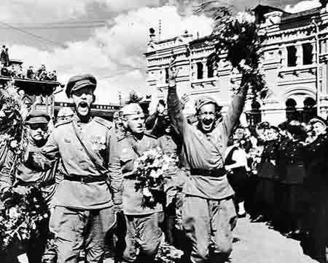
时代背景
——卫国战争
１９４１年德国法西斯入侵原苏联，苏联人民为了保卫祖国而与德国法西斯进行的战争。苏联人民经过四年苦卓绝的战斗，至１９４５年９月卫国战争胜利结束。

Slide 12

你觉得科利亚
是个怎样的孩子？
谈一谈

Slide 13


躲避战乱
科利亚干吗要把这些东西埋起来呢？因为德国法西斯快打到他们的村子了。科利亚和妈妈、奶奶决定离开村子，到喀山城去躲避。家里的东西不能都带走。妈妈把有些东西放进箱子里，从家门口起，走了三十步，箱子埋在地下。科利亚只会数到十，就量了十步，埋下了他的木匣。
就在那一天，妈妈、奶奶带着科利亚到喀山去了，在那儿住了差不多四个年头。科利亚长大了，上了小学，数数能数到一百多了。
妈妈的启示

Slide 14

思考：妈妈是怎样找到木箱的，
找到后，她说了什么？
5 法西斯终于被赶走了。妈妈、奶奶带着科利来回到了故乡。他们家的房子还在，屋里的东西却被法西斯抢走了。
6 妈妈说：“不用难过，我们还有一些东西埋在地下哩。”
7 妈妈从家门口朝前走了三十步，挖出了她埋的箱子。她高兴地说：“算术真有用。如果当初我随便挖个坑把箱子埋了，现在就不好找了。”

Slide 15
科利亚也拿来铲子，从家门口向前走了十步，动手挖起来。他挖呀，挖呀，坑已经挖得很深了，还没找到匣子。他又朝左边挖，朝右边挖，仍然没找到。
小伙伴们围上来，都朝着科利亚笑：“你的算术不管事啦！也许，法西斯把你的宝贝挖走了。”
科利亚说：“不会的，敌人连我们家的大箱子都没挖走，还能找到我的小木匣吗？这里面一定有原因。”
挖木匣

Slide 16
11 科利亚丢下铲子，坐在台阶上，用手摸着脑门想。突然他笑起来，对小伙伴们说：“我知道是怎么回事啦！木匣是我四年前埋的，那时候我还小，步子也小。我现在九岁啦，步子比那时候大了一倍，所以应该量的不是十步，而是五步。你们看，我马上会找到我的木匣子。”
科利亚发现问题，并积极寻找问题的原因

Slide 17
讨论:科利亚当时在想什么？
科利亚找不到木匣的可能性有4种:
A、木匣可能被法西斯挖走。
B、 数步法可能不管用。
C、挖的方法可能不对。
D、自己的步子可能有问题。

Slide 18



埋木匣 只有5岁,步子小。
1
2
3
4
5
6
7
8
9
10
挖木匣 4年以后,步子大。
第一次:
1
2
3
4
5
6
7
8
9
10
第二次:
1
2
3
4
5

Slide 19

科利亚量了五步，又动手挖起来，不多一会儿，他果然找到了木匣子。
科利亚高兴地说：“伙伴们，今天我不光找到了匣子，还懂得了时间一天天过去，人一天天长大，步子也在渐渐变大。周围的一切，不是都在起变化么？”
得出启示

Slide 20

四、小结
通过学习课文，我们知道：
事物不是静止的，一成不变的。世间的一切都在变化，要用发展、变化的眼光看问题。无论遇到什么问题，都要动脑筋勤思考。
科利亚是个善于动脑筋，善于独立思考，分析问题和解决问题的孩子。

Slide 21

作业
说一说：
联系自己生活上的事、社会上的事，也可以联系学过的课文或课外读到的文章来说说“我们周围有什么在起变化”。
写一写：
由《科利亚的木匣》想到的……

Slide 22


谢谢！

